Slide 1
Rendszerfejlesztés I.
1.Mérföldkő prezentáció

Slide 2
Csapattagok

Slide 3
Molnár Ákos Patrik
Projekttag
Harmadéves gazdaságinformatikus hallgató
Dolgozott már SQL-alapú adatbázisokkal
Elvégezte az alábbi kurzusokat, amik előnyt jelenthetnek:
Adatbázisok
Adatbázis alapú rendszerek

Slide 4
Szabó Krisztián Dávid
Projekttag
Harmadéves gazdaságinformatikus hallgató, emellett duális képzésben dolgozik gyakornokként, ahol agilis módszertan alapján dolgoznak
Dolgozott már SQL-alapú adatbázisokkal
Elvégezte az alábbi kurzusokat, amik előnyt jelenthetnek:
Adatbázisok
Webtervezés

Slide 5
Medvegy Balázs János
Projekttag
Harmadéves programtervező informatikus hallgató
Dolgozott már SQL-alapú adatbázisokkal
Elvégezte az alábbi kurzusokat, amik előnyt jelenthetnek:
Adatbázisok
Webfejlesztési keretrendszerek

Slide 6
Kovacs Armand Mark
Projekttag
Harmadéves programtervező informatikus hallgató
Dolgozott már SQL-alapú adatbázisokkal
Elvégezte az alábbi kurzusokat, amik előnyt jelenthetnek:
Adatbázisok
Adatbázis alapú rendszerek

Slide 7
Juhász Kristóf
Projektmenedzser
Harmadéves gazdaságinformatikus hallgató
Dolgozott már SQL-alapú adatbázisokkal
Elvégezte az alábbi kurzust, ami előnyt jelenthet:
Adatbázisok

Slide 8
Agilis módszertan
Extrém iteratív modell
Emberközpontú, gyakori kommunikáció a megrendelővel
Változásokra való reagálás, szemben a terv követésével

Slide 9
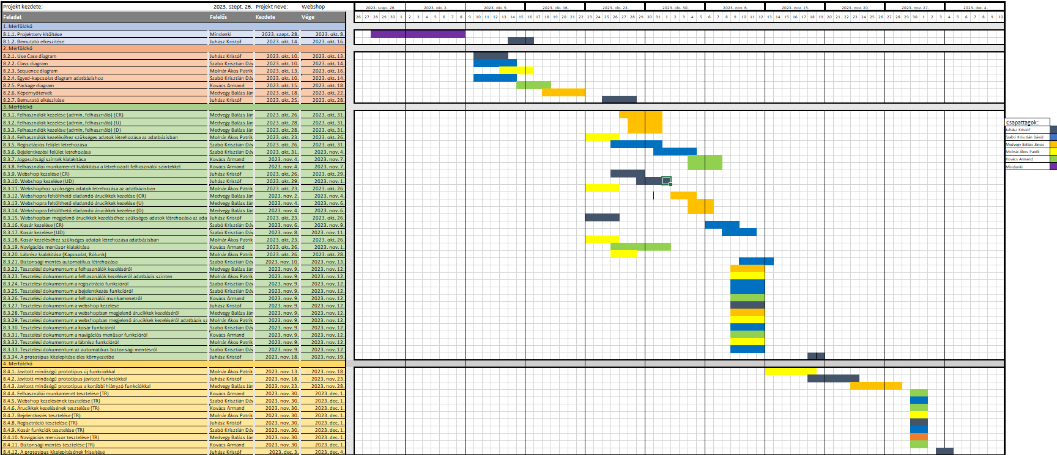
Gantt diagram

Slide 10
Kockázat elemzés
Kockázat | Leírás | Valószínűség | Hatás
Betegség | Súlyosságtól függően hátráltatja vagy bizonyos esetekben teljesen korlátozza a munkavégzést, így az egész projektre kihatással van. Megoldás: a feladatok átcsoportosítása | Nagy | Erős
Kommunikációs fennakadás a csapattagokkal | A csapattagok között nem elégséges az információáramlás, nem pontosan, esetleg késve vagy nem tájékoztatjuk egymást. Megoldás: még gyakoribb megbeszélések és ellenőrzések | Kicsi | Erős
Váratlan esemény | Bármikor előfordulhat valami(családi gondok, baleset stb.) nem előrelátható esemény bármilyen csapattaggal, ezért ezzel mindenképp számolni kell. Megoldás: mindig mindent időben kell elkezdeni, így annak a rizikója, hogy ilyesmi miatt csúszik a projekt elég csekély. | Kicsi | Közepes
Tervezési hiba | Előfordulhat, hogy előre megtervezett rendszerekben valamit nem vettünk figyelembe tervezéskor és megvalósításkor figyeltünk erre fel. Megoldás: Alkalmazkodni a helyzethez és minden hozzá kapcsolódó hibát kiküszöbölni! | Közepes | Erős
Méretbeli kihívások | Megeshet, hogy egy projekt annyira sokat fejlődik az idők során, hogy nehézkessé válik tárhelyileg fenntartani. Megoldás: újabb adattárolók beiktatása, esetleg más tárolási lehetőségek figyelembevétele vagy legrosszabb esetben régi adatok törlése adatbázisból | Közepes | Közepes

Slide 11
Köszönöm a figyelmet!

